Slide 1
TRƯỜNG ĐẠI HỌC DÂN LẬP HẢI PHÒNG
KHOA CÔNG NGHỆ THÔNG TIN
-----------******------------
BÁO CÁO THỰC TẬP
ĐỀ TÀI:
GIẢI THUẬT DI TRUYỀN ỨNG DỤNG
GIẢI BÀI TOÁN TỐI ƯU
GIÁO VIÊN HƯỚNG DẪN : ĐỖ VĂN CHIỂU
SINH VIÊN TT : NGUYỄN QUỐC ĐOÀN
MÃ SV : 10255
LỚP CT701
Notes:
Slide

Slide 2
NỘI DUNG BÁO CÁO
PHẦN 1. CƠ SỞ LÍ THUYẾT CỦA GIẢI THUẬT DI TRUYỀN
Bài toán tối ưu tổng quát.
Cấu trúc giải thuật di truyền.
Ứng dụng giải bài toán tối ưu.
PHẦN 2. THỰC NGHIỆM VÀ ĐÁNH GIÁ
Bài toán tối ưu số
Một vài nhận xét về giải thuật di truyền
Slide
Notes:
Slide

Slide 3
PHẦN 1 CƠ SỞ LÍ THUYẾT CỦA GA
Bài toán tối ưu tổng quát.
1.1 Phát biểu bài toán
- Thuật ngữ tối ưu chỉ việc nghiên cứu các bài toán có dạng:
f (x) max (min)
- Với điều kiện: g_{i} (x) (≥, =, ≤) b_{i}, i=1,m
x ∈X ⊆R^{n}
⁻ Hàm f(x) được gọi là hàm mục tiêu.
- Hàm g_{i}(x) gọi là các hàm ràng buộc.
- Miền ràng buộc
D = { x ∈X ⏐ g_{i} (x) (≥, =, ≤) b_{i}, i=1,m }
Slide

Slide 4
PHẦN 1 CƠ SỞ LÍ THUYẾT CỦA GA
1.2. Phương pháp giải tổng quát.
Phương pháp liệt kê
- Tiến hành duyệt từng phương án của bài toán.
- Tính giá trị hàm mục tiêu.
- So sánh giá trị hàm mục tiêu tại tất cả các phương án.
Phương pháp giải tích
- Dựa vào các công thức toán học.
Nhược điểm của các phương pháp giải cổ điển
Slide

Slide 5
PHẦN 1 CƠ SỞ LÍ THUYẾT CỦA GA
2. Cấu trúc giải thuật di truyền.
2.1 Cơ sở lý thuyết
- Thuật giải di truyền (Genetic Algorithm): kỹ thuật giải quyết vấn đề mô phỏng sự tiến hóa của con người hay sinh vật.
- Mục tiêu của GA không nhằm đưa ra lời giải chính xác tối ưu mà là đưa ra lời giải tương đối tối ưu.
- GA duy trì một quần thể các lời giải, thúc đẩy sự hình thành và trao đổi thông tin giữa các quần thể.
Slide

Slide 6
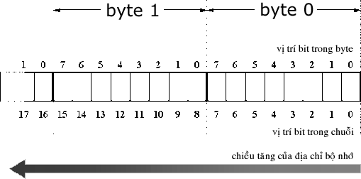
PHẦN 1 CƠ SỞ LÍ THUYẾT CỦA GA
2.2 Xác định CTDL cho bài toán di truyền.
- Để giải quyết bài toán bằng giải thuật di truyền, thông thường chọn sử dụng CTDL chuỗi nhị phân:
- Biểu diễn chuỗi nhị phân có 2 phương pháp:
+ Mảng byte.
+ Mảng bit biểu diễn bằng mảng byte.
Slide

Slide 7
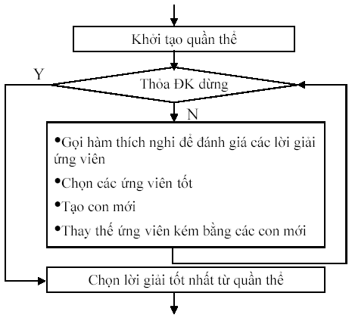
PHẦN 1 CƠ SỞ LÍ THUYẾT CỦA GA
2.3 Sơ đồ khối giải thuật di truyền.
Slide
Notes:
Slide

Slide 8
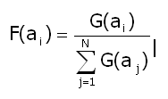
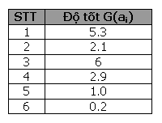
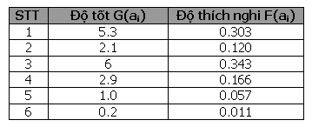
PHẦN 1 CƠ SỞ LÍ THUYẾT CỦA GA
2.4 Khởi tạo quần thể ban đầu.
2.5 Xác định tính thích nghi.
Độ thích nghi tiêu chuẩn.
Mục đích: Xác định tính thích nghi của cá thể.
- Công thức xác định độ thích nghi:
Slide

Slide 9
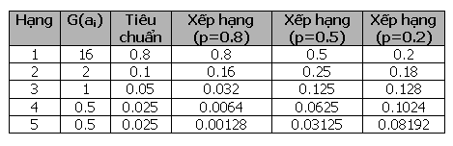
2.5 Xác định tính thích nghi.
Độ thích nghi xếp hạng (Rank method)
Mục đích: loại bỏ hiện tượng di truyền cục bộ.
- Công thức tính:
F(i) = p*(1-p)^{i-1}
Slide

Slide 10
2.5 Xác định tính thích nghi.
a) Ánh xạ hàm mục tiêu sang giá trị hàm thích nghi
Vì hàm thích nghi phải nhận giá trị không âm, do đó cần xây dựng hàm mục tiêu sang hàm thích nghi qua một hay nhiều lần ánh xạ.
C_{max} – g(x) khi g(x) < C_{max}
0 trong các trường hợp còn lại
f(x) =
u(x) – C_{min} khi u(x) + C_{max} > 0
0 trong các trường hợp còn lại
f(x) =
Slide

Slide 11
2.5 Xác định tính thích nghi.
Đièu chỉnh độ thích
Mục đích: loại bỏ hiện tượng khả năng hội tụ sớm
Định nghĩa:
f : độ thích nghi gốc
f ’: độ thích nghi đã biến đổi.
Biểu thức xác định quan hệ giữa f và f ’ :
f ’= a*f + b
Trong đó:
f’avg = f avg
f’_{max} = C_{mult} * f _{avg}
Ở đây, C_{mult} là số bản sao cần thiết dối với một thành viên tốt nhất.
Slide

Slide 12
2.6 Các phép toán di truyền
2.6.1 Toán tử chọn lọc cá thể (Select)
2.6.2 Toán tử lai ghép (Crossover)
2.6.3 Toán tử đột biến (Mutation)
1 | 0 | 0 | 1 | 1 | 1 | 0
0 | 1 | 0 | 1 | 1 | 1 | 0
0 | 1 | 0 | 0 | 0 | 1 | 1
1 | 0 | 0 | 0 | 0 | 1 | 1
0 | 1 | 0 | 0 | 0 | 1 | 1
0 | 1 | 1 | 0 | 0 | 1 | 1
Slide

Slide 13
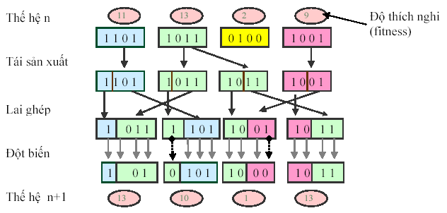
Ví dụ minh hoạ cơ chế giải thuật GA
Slide

Slide 14
PHẦN 2. THỰC NGHIỆM VÀ ĐÁNH GIÁ
Bài toán tối ưu số
Tìm lời giải tối ưu của bài toán cực tiểu hàm F(x) gồm N biến với ràng buộc : x1, x2, x3, x4….xi Є [-10,10]
Các bước để giải bài toán:
Slide

Slide 15
Bước 1: Khởi tạo ngẫu nhiên quần thể NST với kích thước Popsize.
Bước 2: Xác định giá trị thích nghi (Fitness value) của từng NST
Tiếp tục khi đạt được điều kiện định trước (dựa vào số vòng lặp và độ chính xác yêu cầu)
Bước 3: Dựa vào Fitness value tạo ra các NST mới (lai ghép, đột biến, tạo sinh)
Bước 4: Loại bỏ những thành viên không thích nghi trong quần thể
Bước 5: Chèn những NST mới vào quần thể để hình thành quần thể mới.

Slide 16
CHƯƠNG II. GIẢI THUẬT DI TRUYỀN
Thực nhiệm và đánh giá
Bài toán: Cực tiểu hoá hàm số:
F(x) = (x[1]-6)*(x[1]-6)+(x[2]-4)*(x[2]-4)+(x[3]-2)*
(x[3]-2)+x[4]*x[4]
Chúng ta giả sử các thông số đầu vào được lấy mặc định:
Kích thước quần thể: Popsize = 100.
Xác suất di truyền: Pcross= 0.64.
Xác suất đột biến: Pmu= 0.01.
Số vòng lặp n=1500.
Với miền ràng buộc: x1, x2, x3, x4 Є [-10,10]
Kết quả:
Slide

Slide 17
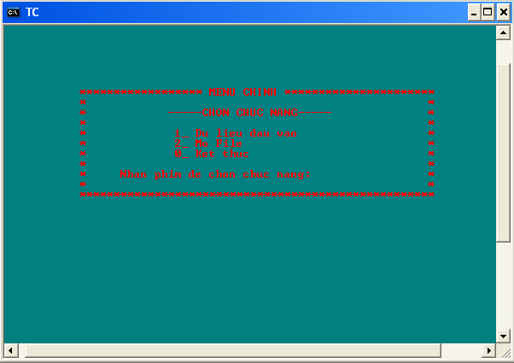
2.1 Giao diện chính của chương trình
Slide

Slide 18
2.2 Kết quả chương trinh
Quần thể ban đầu.
Quá trình tiến hoá
Kết quả chương trình.
Slide

Slide 19
3. Kết luận
- Đồ án đã chỉ ra được cơ sở lý thuyết, nguyên lý chung của giải thuật di truyền. Trên cơ sở đó, đã đi sâu vào phân tích bốn qúa trình cơ bản của GA: lai ghép, đột biến, sinh sản và chọn lọc tự nhiên.
- Thực nghiệm của đồ án là bước vận dụng những kiến thức của GA vào giải quyết các bài toán thực tế trên máy tính. Nội dung chính của phần này là giới thiệu các bước triển khai giải thuật di truyền giải quyết bài toán tối ưu số. Mà điển hình là bài toán tìm cực tiểu của một hàm số F(x) gồm N biến giới hạn trong không gian tìm kiếm nhất định.
Slide

Slide 20
EM XIN CHÂN THÀNH CẢM ƠN !

